Slide 2
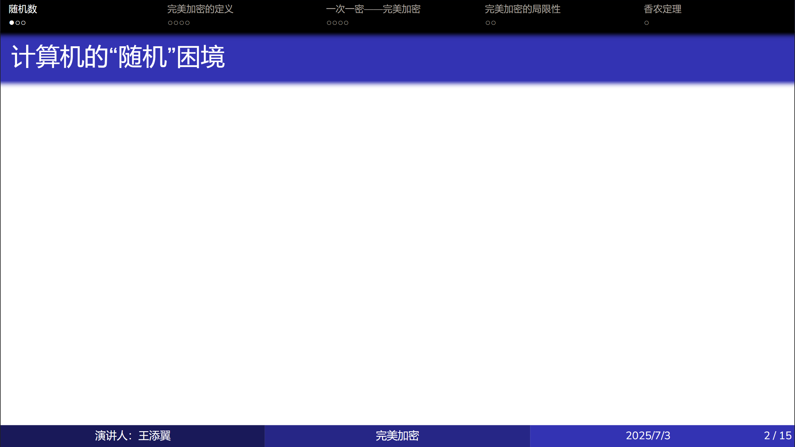
随机数：每次结果都是独立且均匀的
（如抛硬币，正面朝上和反面朝上的概率各占一半）
但是计算机本质上是确定性的，你给它一个输入，它总会给出相同的输出。（和random Oracle一样）
可以用手抛硬币来生成一些随机数，但这既不方便，也无法大量生成。

Slide 3
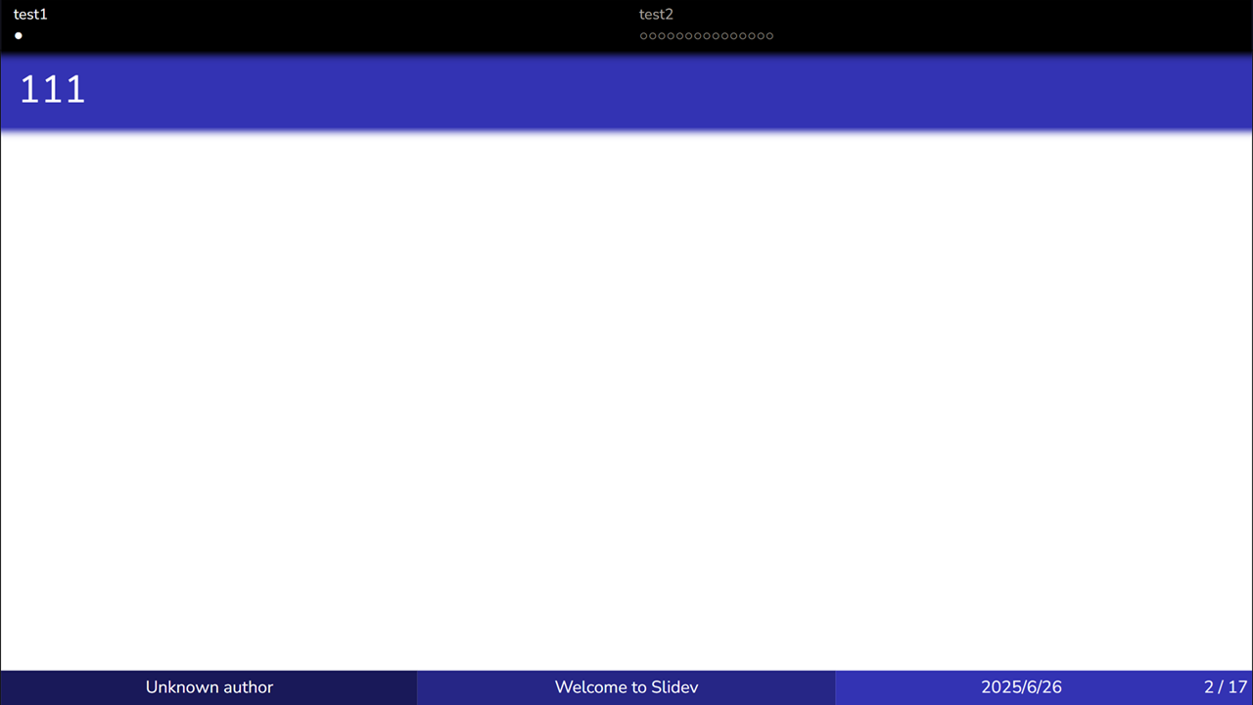
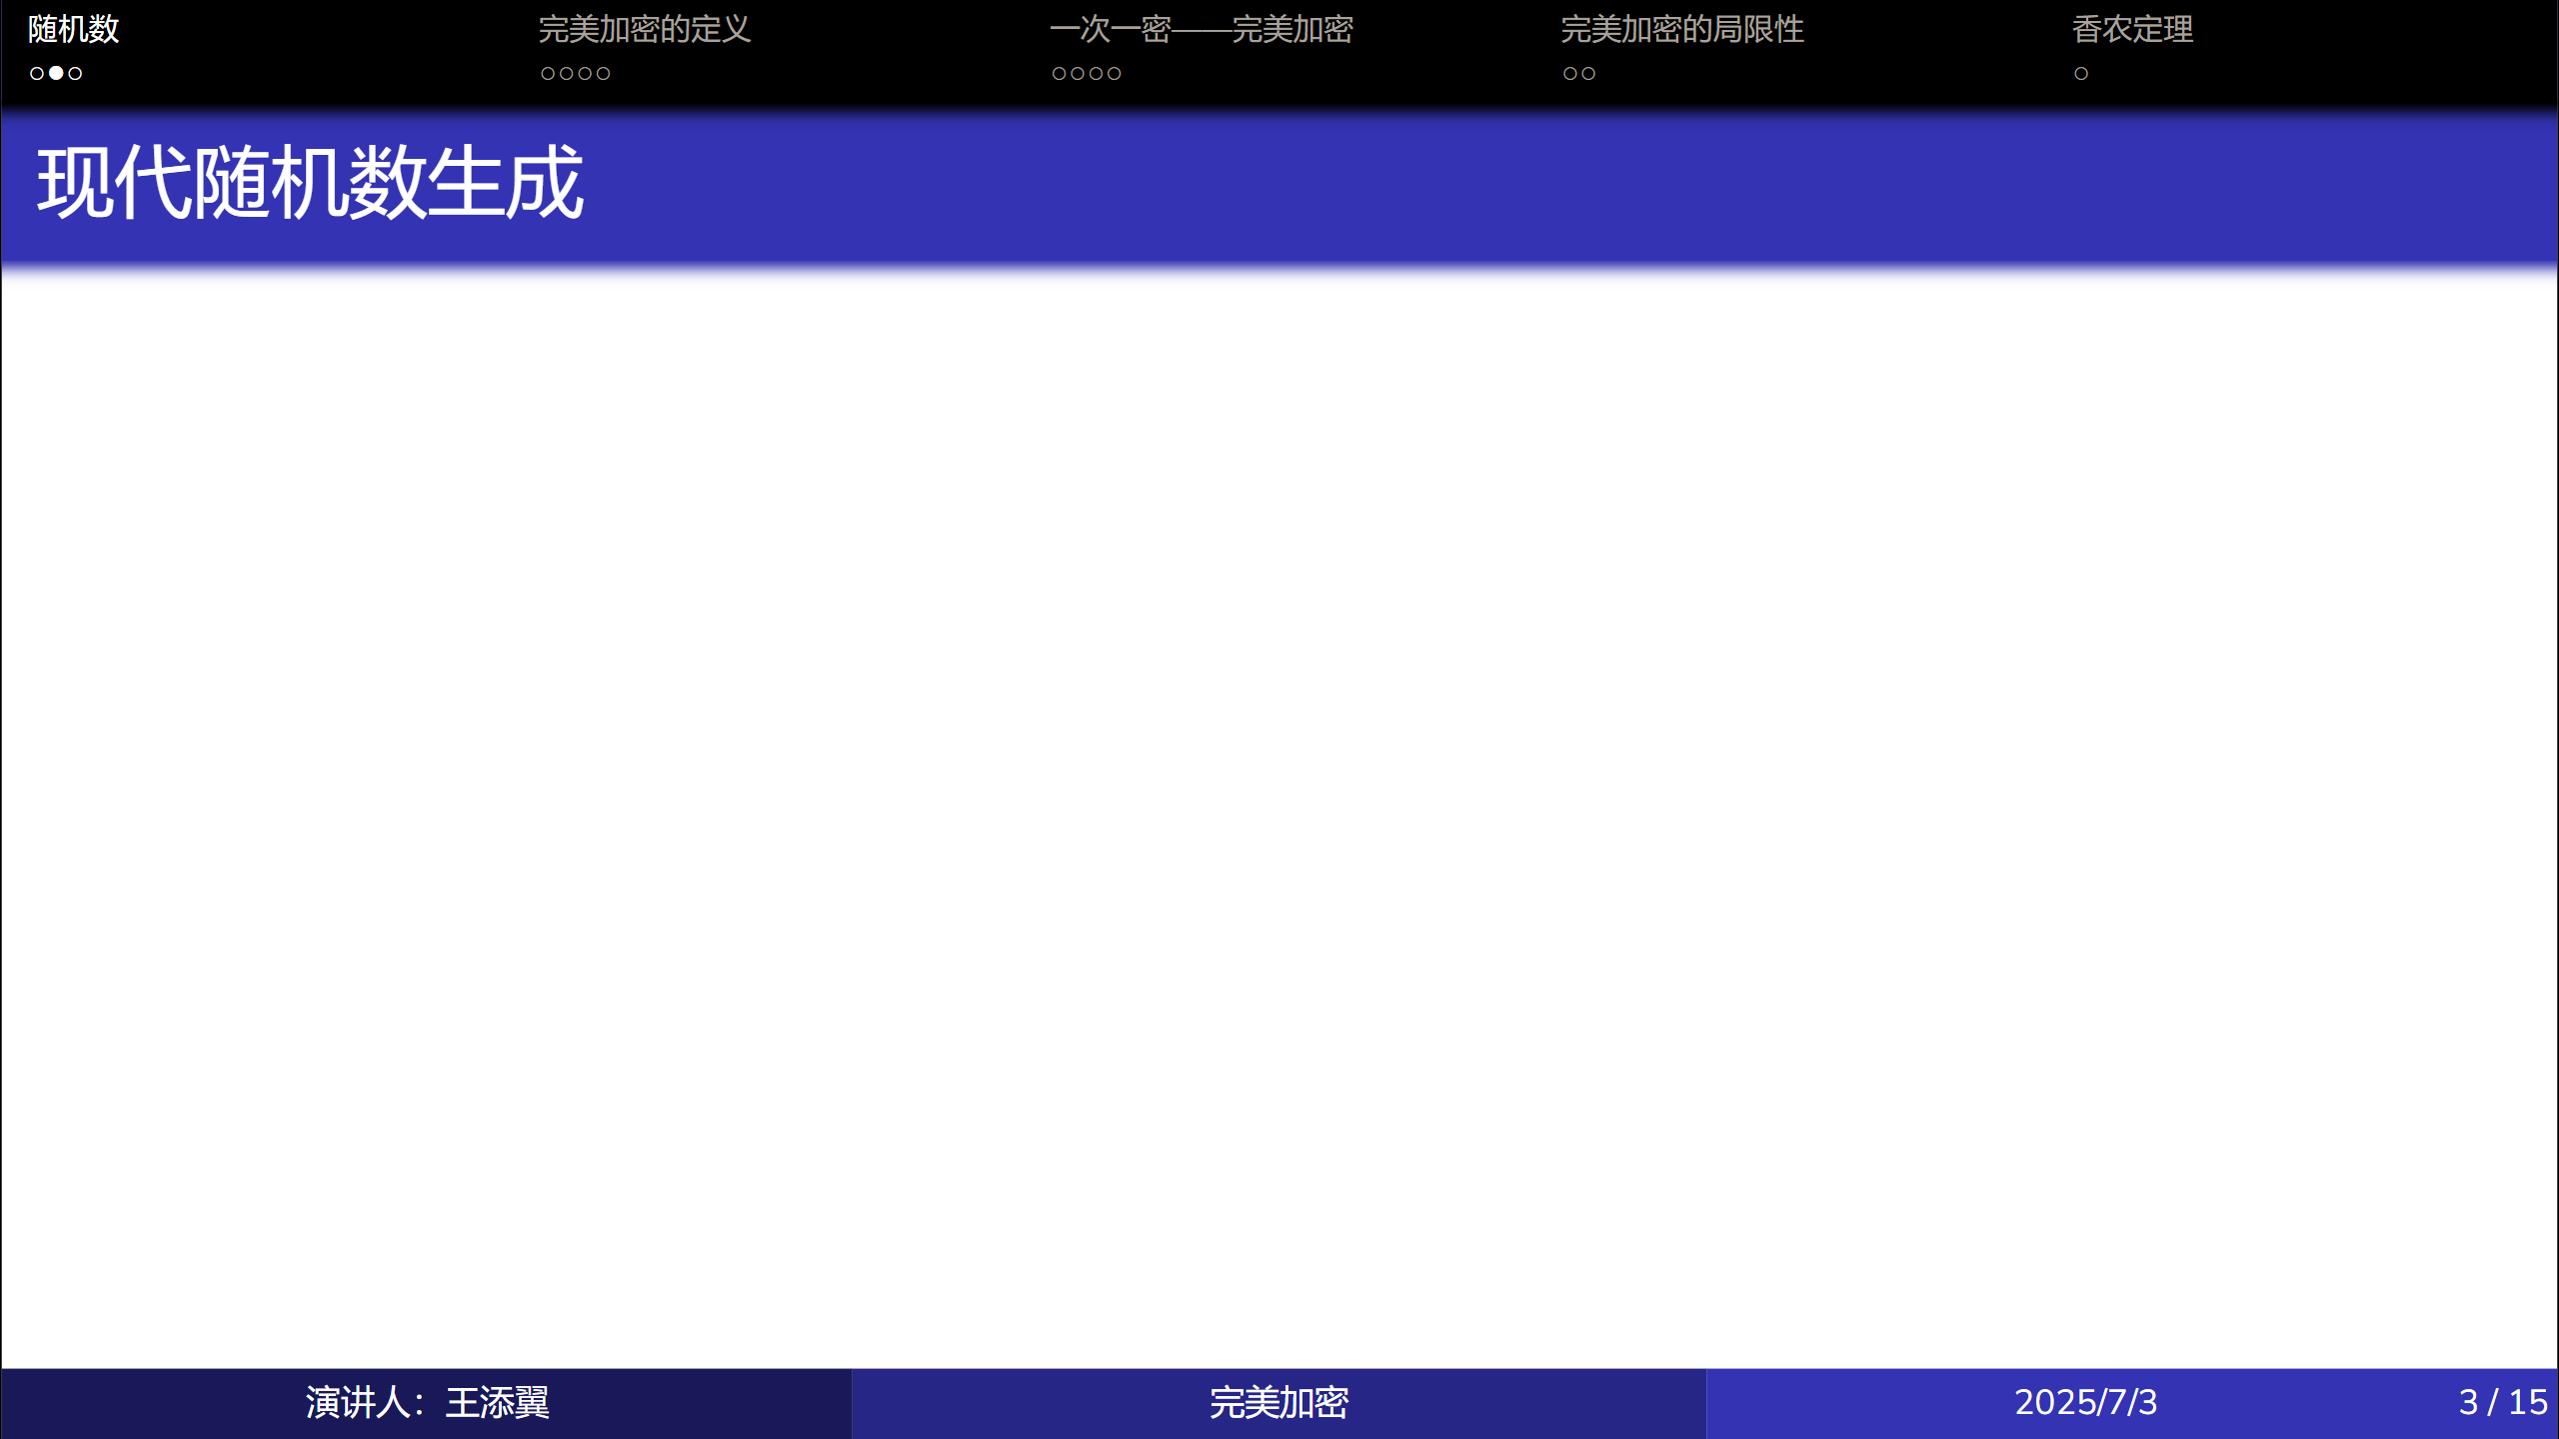
现代计算机生成随机数，通常分为两步：
什么是“熵”？
可以简单理解为“不可预测性”或者“混乱度”。
熵越高，数据就越难被猜到。
外部输入： 敲击键盘的速度、鼠标移动的轨迹、网络事件之间的时间间隔、硬盘读写的时间等人类行为或系统运行中细微的、难以预测的差异。
1.收集“高熵数据池”
数据从哪来？
计算机需要从一些真正不可预测的地方收集数据
硬件层面： 芯片内部的热噪声（电子随机运动产生）或放射性衰变等自然界中真正随机的事件。
为什么要处理？
收集到的高熵数据虽然混乱，但它不一定是均匀的。
2.处理“高熵数据”得到“均匀随机比特流”
文章中的例子：初始有 p 的1和 p-1 的0
遇到10组合，输出0；
遇到01组合，输出1；
遇到00或11，跳过。
此时输出0和1的概率都是 p⋅(1−p)=0.5
怎么处理？
运用一些熵提取算法使概率变得均匀

Slide 4
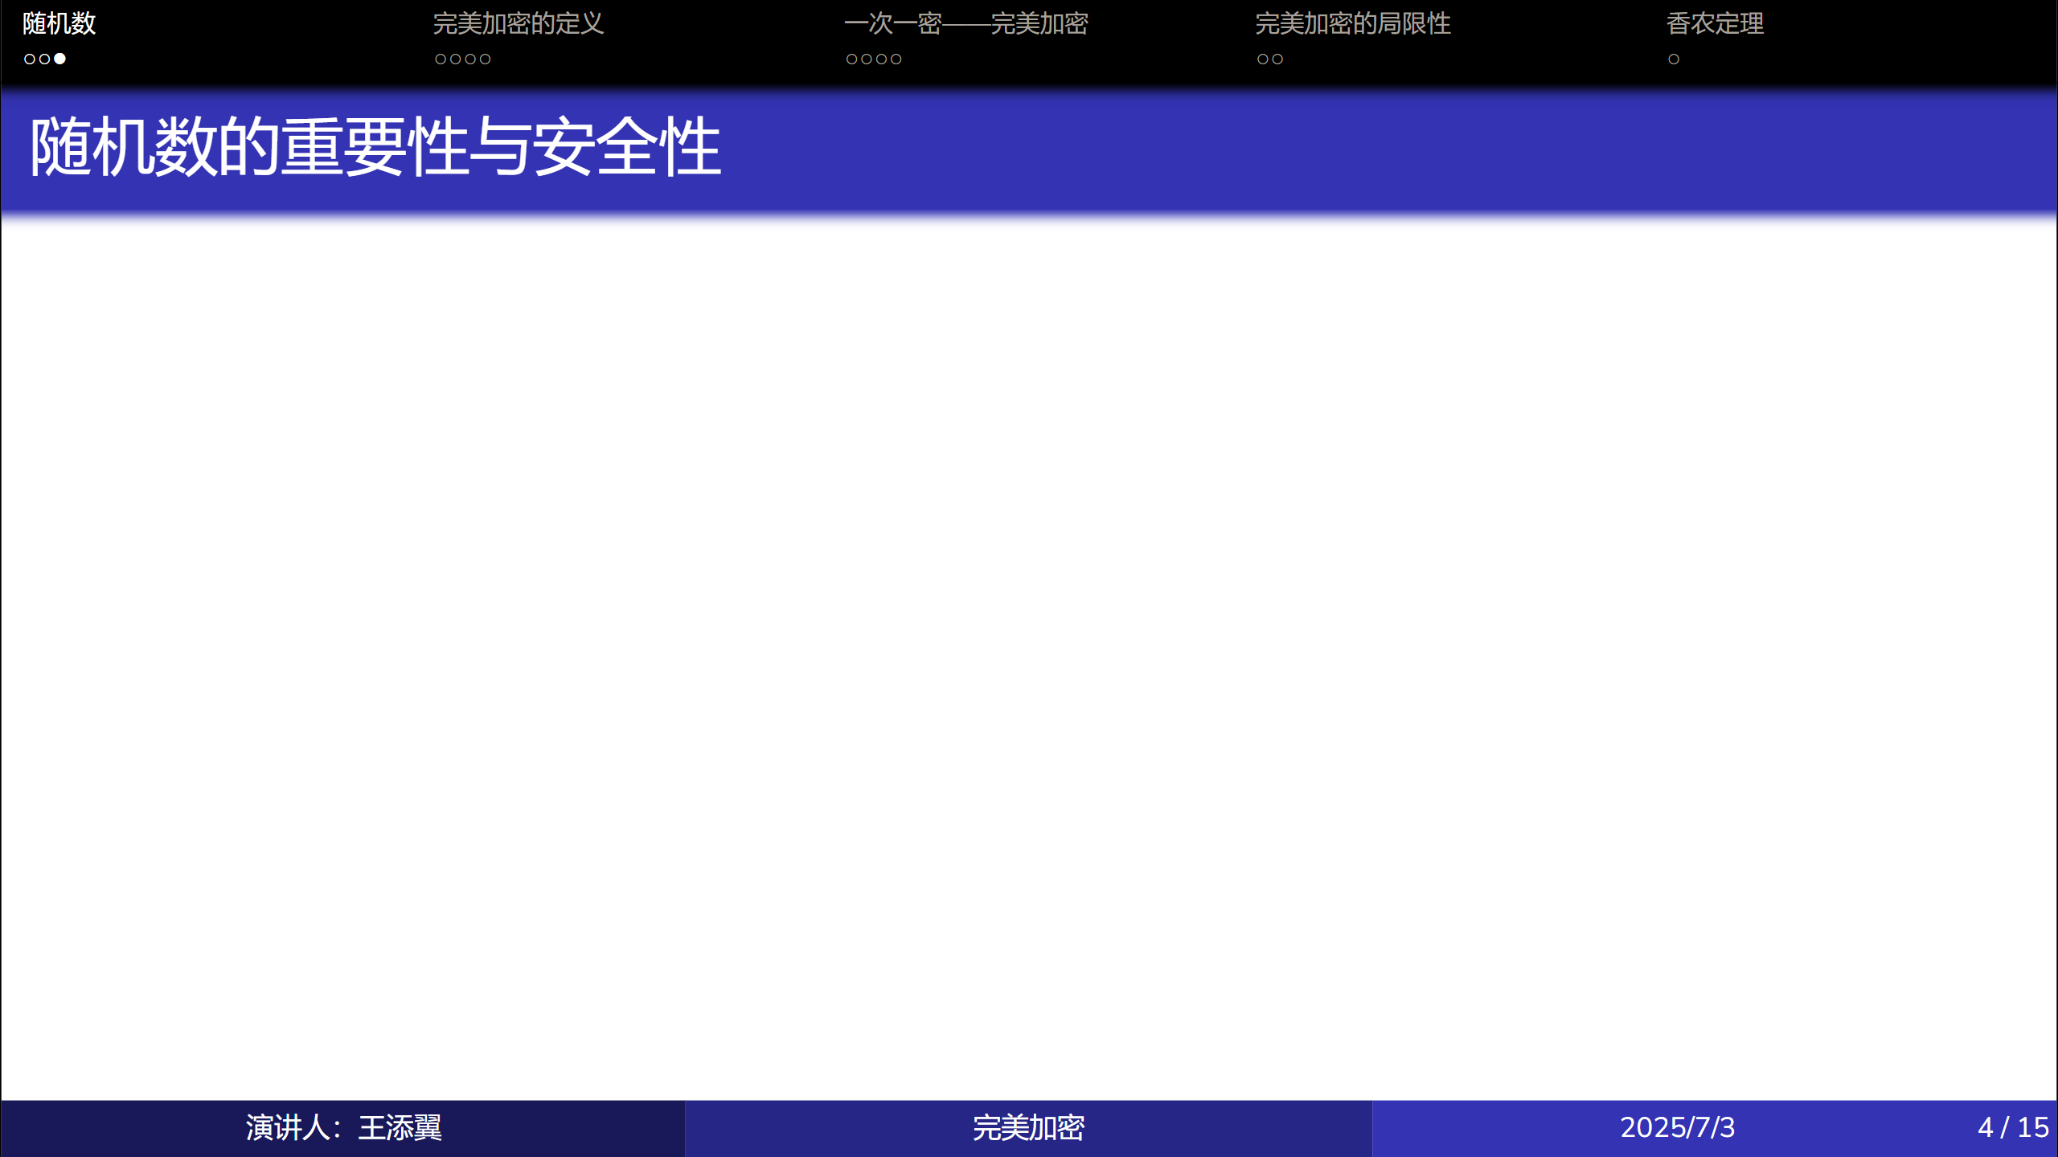
生成随机数必须非常小心！
差的随机数生成器会毁掉一个好的密码系统
如果攻击者能够预测或猜到你的“随机数”，那么即使你的密码系统设计得再好，也形同虚设。
不要混用
一般用途的随机数生成器（比如C语言 stdlib.h 库里的 rand() 函数或Python中的getPrime()函数）不适合用于加密！它们生成的伪随机数易被预测。

Slide 5
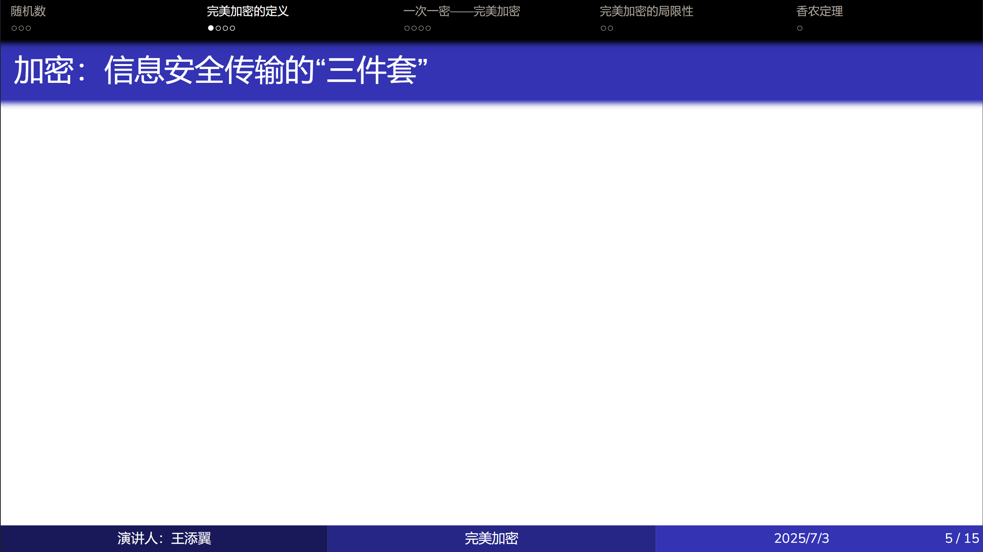


消息空间（M）： 所有可能要发送的“原始消息”的集合。例如你只发送“是”或“否”，那么消息空间就是 {是, 否}。消息空间里至少得有两种不同的消息。
Gen（密钥生成算法）
作用：概率性算法。随机生成密钥k。
比喻：你买了一个新的保险箱，Gen 就是随机生成这个保险箱的唯一钥匙的机器。
密钥空间K：所有可能生成的钥匙的集合，一个有限集合。
概率性： 每次运行Gen，它可能会生成不同的钥匙。通常情况下，Gen会从密钥空间 K 中均匀地随机选择一个密钥。
Enc（加密算法）
作用：接收密钥k和原始消息m，输出密文c。
比喻：Enc就是把原始消息（信件）和钥匙一起放进保险箱后把保险箱锁起来的过程。密文就是锁好的保险箱。
允许概率性：同样k和m多次进行加密，得到的密文 c 可能不同
$c←Enc_{k​}(m)$表示这个可能带有随机性的加密过程。如果确定是确定性的加密，就会写成 $c:=Enc_{k}​(m)$。
密文空间C：所有可能生成的密文的集合。
Dec（解密算法）
作用：接收密钥k和密文c，输出原始消息 m。
比喻： Dec就是你用钥匙打开保险箱，取出信件的过程。
完美正确性：只要用正确的密钥k去解密由k加密的密文c，解密结果一定能完美地还原出原始消息m，而且这个过程是确定性的（每次解密都是同一个结果）。
$m:=Dec_{k}​(c)$表示这个确定性的解密过程。

Slide 6
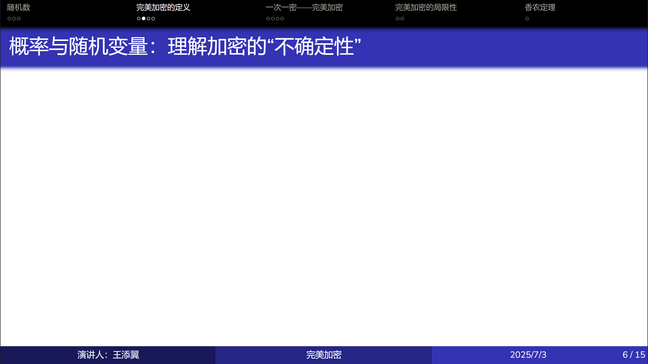
密钥的概率分布（K）： 密钥 k 是一个随机变量，Gen应从所有可能的密钥中均匀地随机选择一个。
消息的概率分布（M）： 原始消息 m 是一个随机变量，其概率分布由实际使用加密方案的场景决定的。
密文的概率分布（C）： 最终，当密钥 k（由Gen生成）和消息 m（根据其概率分布）都被选定后，通过加密算法Enc计算出的密文 c 也是一个随机变量。它的概率分布由Gen、Enc以及消息 M 的分布共同决定。
密钥 K 和消息 M 必须是独立的
加密方案就像一套严密的“安全流程”，它包括生成一个随机的“钥匙”，用这把钥匙把“消息”变成看起来杂乱无章的“密文”（这个过程可能每次都不一样，增加了安全性），然后接收方用同样的钥匙把密文变回原始消息。在这个过程中，密钥的选择必须是真正随机的，而且密钥和消息本身不能互相影响，这样才能确保即使敌人知道一些关于消息的线索，也无法破解密文。

Slide 7
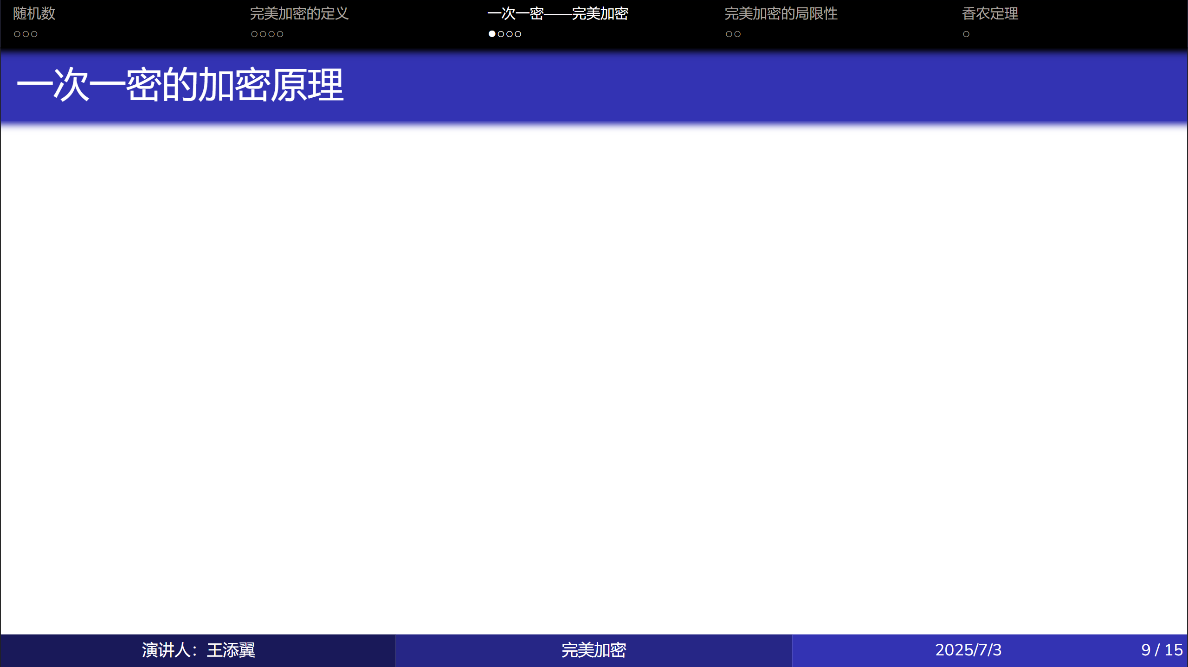
核心概念是异或（XOR）运算。
任何数异或它自己都等于0。 例如：
A⊕A=0。
0 异或 0 = 0
0 异或 1 = 1
1 异或 0 = 1
1 异或 1 = 0
异或的逆运算就是它本身。 例如：
已知C=A⊕B，那么 C⊕B=(A⊕B)⊕B=A⊕(B⊕B)=A⊕0=A。

Slide 8
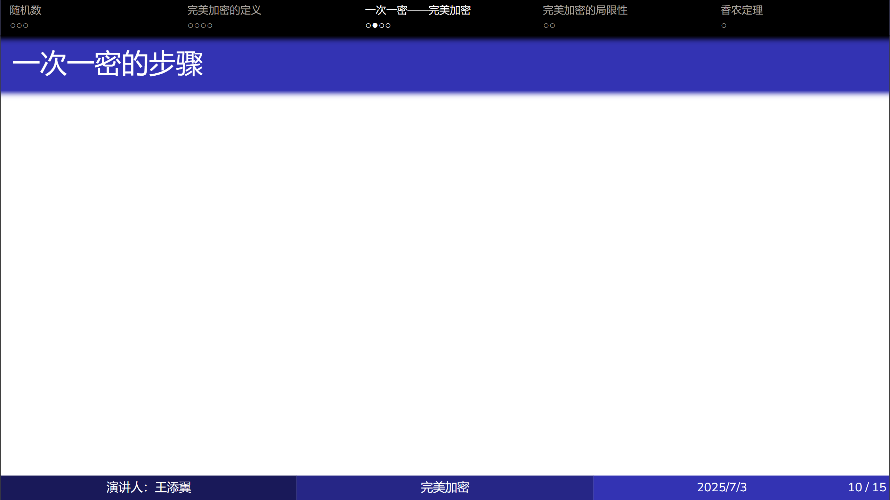
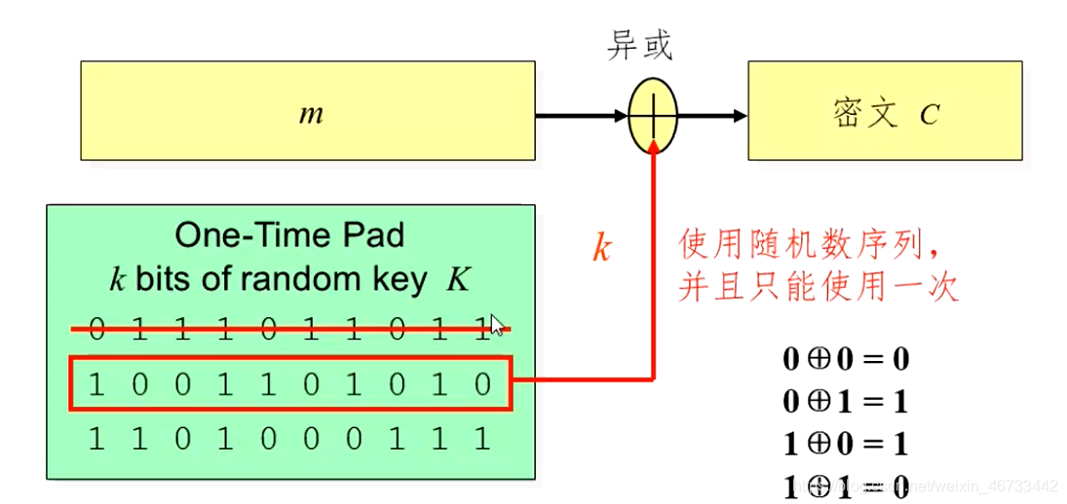
Gen（密钥生成）
生成一个和你要发送的消息一样长的二进制随机字符串作为密钥 k。（必须是完全随机且每个比特都均匀随机）
比喻： 你要发一个100字的秘密信息，那你就随机生成一个100字长的乱码作为密钥。
Enc（加密）
把你的原始消息 m 和生成的密钥 k 进行逐位异或（XOR）。结果就是密文 c。
公式：c:=k⊕m
比喻： 把你的秘密信息和乱码密钥“混合”在一起，得到一串新的乱码密文。
Dec（解密）
接收方收到密文 c 后，用同样的密钥 k 和密文 c 进行逐位异或。结果就是原始消息 m。
公式： m:= k⊕c
正确性验证： m:= k⊕c=k⊕(k⊕m) =0⊕m=m。故能完美还原原始消息。
比喻： 接收方用同样的乱码密钥，再和收到的密文“混合”一下，就“还原”出了原始的秘密信息。
完美加密：不管原始消息 m 是什么，加密后得到的密文 c 看起来总是完全随机且均匀分布的

Slide 9
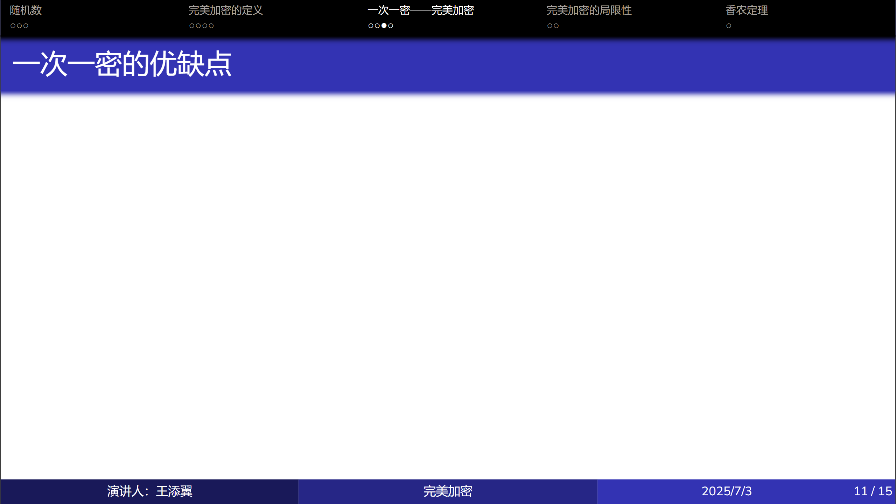
完美保密，使用得当则无法破解。
优点
密钥和消息一样长： 你要发送多长的消息，就需要准备多长的密钥。
如果消息很长则密钥也会非常长。安全地共享和存储如此长的密钥非常困难。
如果不知道消息长度则更加麻烦。
密钥只能使用一次（“One-Time” ）： 一个密钥只能加密一个消息。一旦用过就不能再用
致命弱点： 如果你用同一个密钥加密了两个或多个不同的消息，安全性就会完全丧失！攻击原理： 假设攻击者截获了用同一个密钥 k 加密的两个密文 c=m⊕k 和 c′=m′⊕k。
攻击者可以计算 c⊕c′=(m⊕k)⊕(m′⊕k)=m⊕m′。得到两个原始消息之间的异或结果。暴露了两个消息之间“在哪里不同”。如果是自然语言文本，可以通过频率分析来还原出原始消息。
缺点

Slide 10
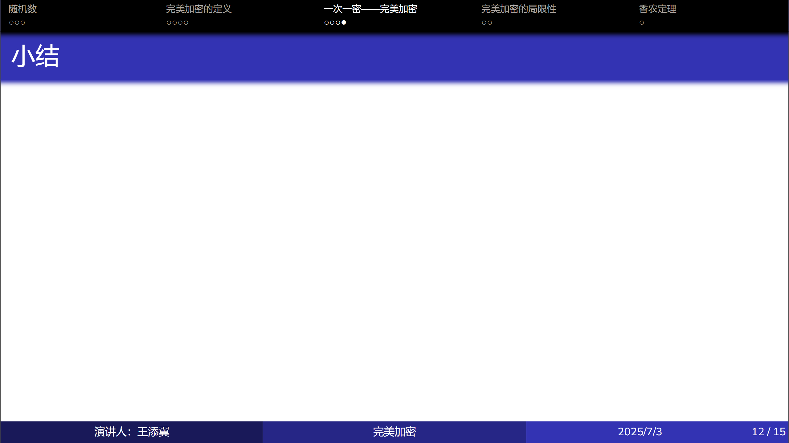
一次一密理论上绝对安全
利用随机密钥和异或运算
密钥很难传输
密钥重复使用->变得很脆弱
现代加密系统很少直接使用它。

Slide 11
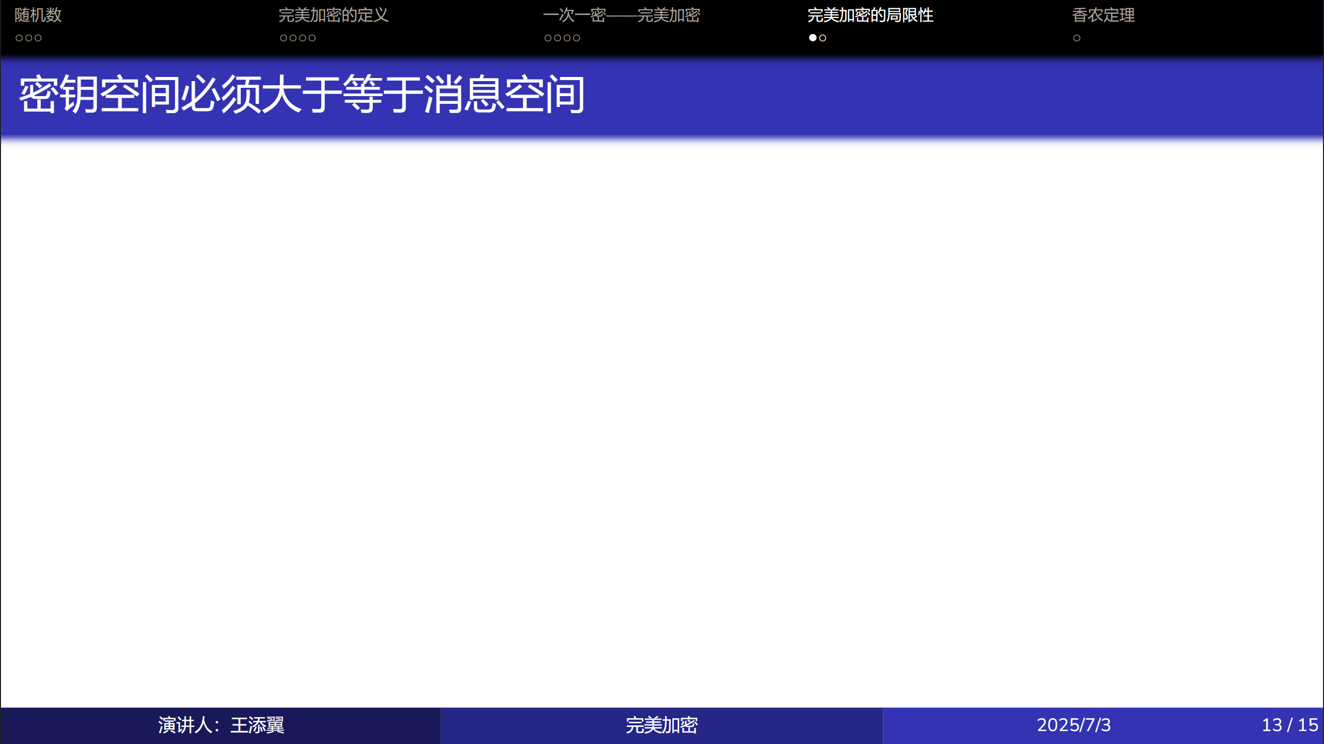

如果一个加密方案是“完美保密”的，那么它的“密钥空间”（所有可能密钥的数量）必须至少和“消息空间”（所有可能消息的数量）一样大。
要加密的消息有100种可能性（如100个不同的短语）。
但只有99把不同的密钥，那么至少一把密钥就不得不对应加密两种不同的消息。这时密文可能泄露原始消息的一些信息。
只有当密钥的数量和消息的数量一样多甚至更多时，才能保证“每个密文”对攻击者来说都完全是随机的，无法推断出原始消息。 每个密钥就可以对应一个或一组唯一的消息，使得密文看起来是均匀分布的。
消息是 L 比特长，
那么消息空间就有 $2^{L}$ 种可能 -> ${\text{|}\text{M}\text{|=}2}^{L}$
密钥空间 K 必须至少有 $2^{L}$ 种可能 ->$|K|≥2^{L}$
-->
一次一密的密钥长度（和消息等长）是“最优”的，因为它达到了完美保密，并且没有浪费额外的密钥长度。

